Slide 1
亚历克上 - M202161029
汉语 - Chinese language - 2
-
information and communication department
-
ustb
USTB = 北京科技大学
2021 - 2024

Slide 2
Technology in USTB
Surveillance cameras
Technology for Video Conferencing
QR codes/ Face recognition
For covid-19
Classroom attendance
Buying food in super market
Student Card
unlock dormitory main door
Buying food in the canteen
Buying electricity
Monthly registration
监控摄像机 / Jiānkòng shèxiàngjī
视频会议技术 / Shìpín huìyì jìshù
二维码 / Èr wéi mǎ / 人脸识别
新冠肺炎 / Xīnguān fèiyán
课堂出勤 / Kètáng chūqín
超市买食物 / chāoshì mǎi shíwù
学生卡 / Xuéshēng kǎ
解锁宿舍大门 / Jiěsuǒ sùshè dàmén
食堂买菜 / shítáng mǎi cài
买电 / Mǎi diàn
每月注册 / Měi yuè zhùcè

Slide 3
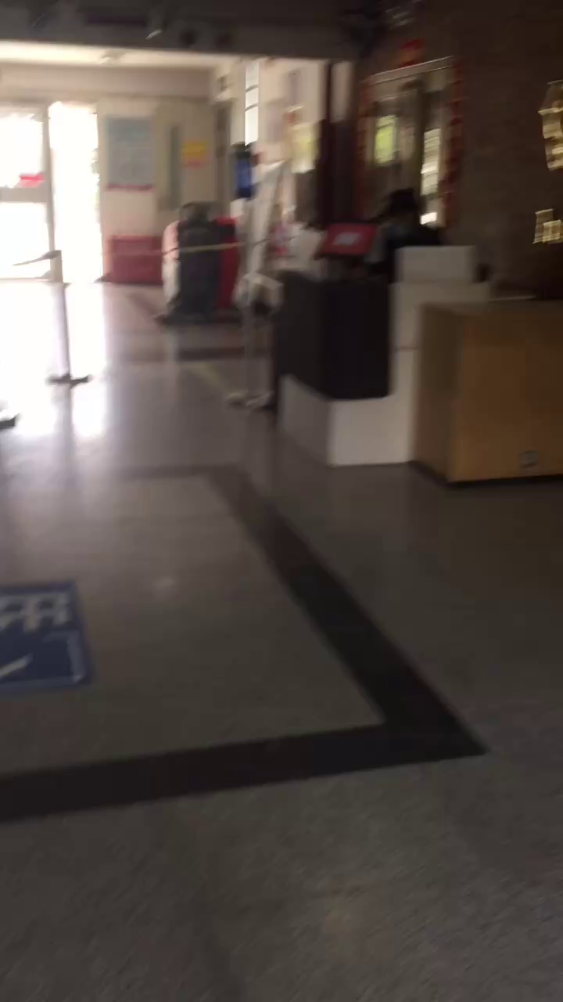
Surveillance cameras 监控摄像机 / Jiānkòng shèxiàngjī
USTB is well-protected, with cameras installed across the campus.
These cameras protect against illegitimate and fraudulent activity.
USTB受到很好的保护，在校园内安装了摄像头。
这些摄像头可防止非法和欺诈活动。
USTB shòudào hěn hǎo de bǎohù, zài xiàoyuán nèi ānzhuāngle shèxiàngtóu.
Zhèxiē shèxiàngtóu kě fángzhǐ fēifǎ hé qīzhà huódòng.

Slide 4
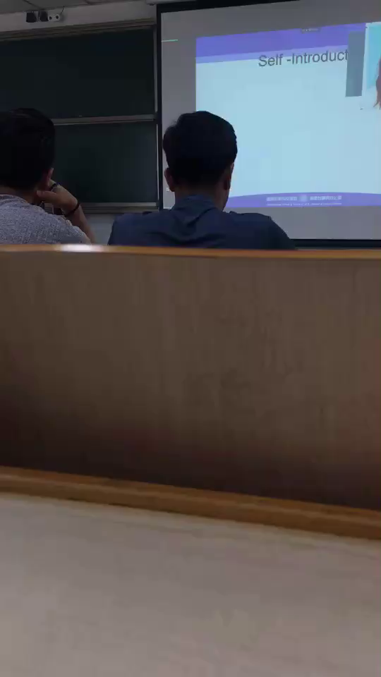
Technology for Video Conferencing 视频会议技术 / Shìpín huìyì jìshù
USTB uses tencent meeting and rainclass for online classes.
USTB使用腾讯会议和rainclass进行在线课程
USTB shǐyòng téngxùn huìyì hé rainclass jìnxíng zàixiàn kèchéng.

Slide 5
QR codes 二维码 / Èr wéi mǎ

Slide 6
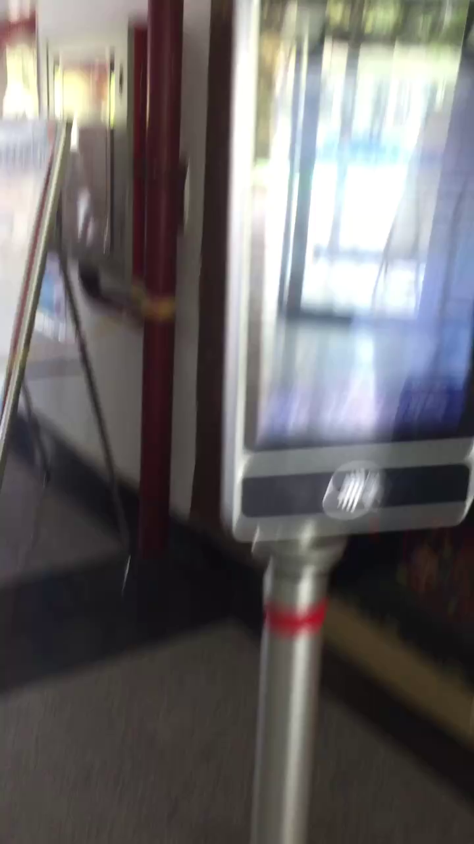
For covid-19 新冠肺炎 / Xīnguān fèiyán
China have emplimented the use of green qr code to provide safety.
USTB also emplimented the use of blue qr code.
the system scan your face and also read your body temperature
中国已经开始使用绿色二维码来提供安全保障。
USTB 还使用蓝色二维码。
系统会扫描您的面部并读取您的体温
Zhōngguó yǐjīng kāishǐ shǐyòng lǜsè èr wéi mǎ lái tígōng ānquán bǎozhàng.
USTB hái shǐyòng lán sè èr wéi mǎ.
Xìtǒng huì sǎomiáo nín de miànbù bìng dòu qǔ nín de tǐwēn.

Slide 7
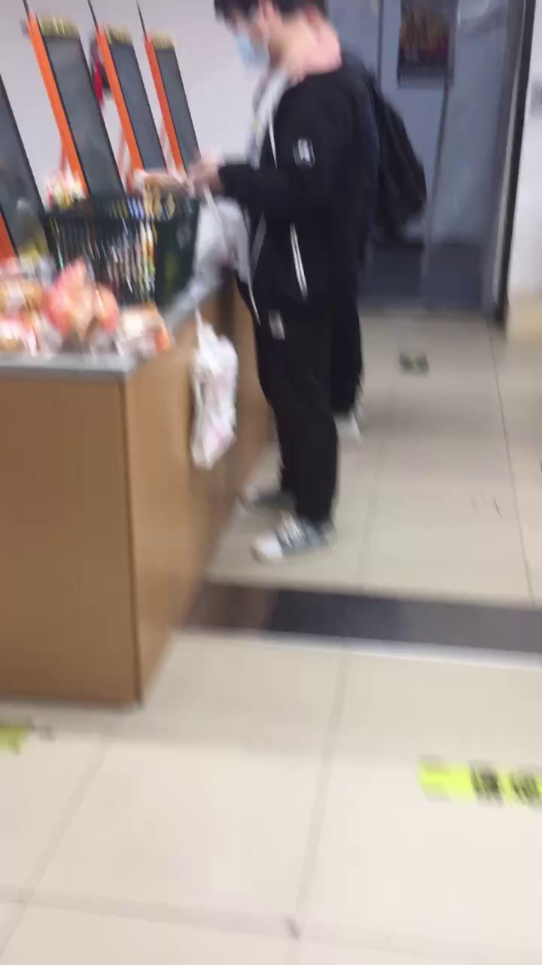
Buying food in super market 超市买食物 / chāoshì mǎi shíwù
A self-service supermarket is available at USTB.
You just take what you want and pay at the selfservice machine and get out.
USTB设有自助超市。
你只需拿走你想要的东西，然后在自助服务机上付款，然后出去。
USTB shè yǒu zìzhù chāoshì.
Nǐ zhǐ xū ná zǒu nǐ xiǎng yào de dōngxī, ránhòu zài zìzhù fúwù jīshàng fùkuǎn, ránhòu chūqù.

Slide 8
Student Card 学生卡 / Xuéshēng kǎ

Slide 9
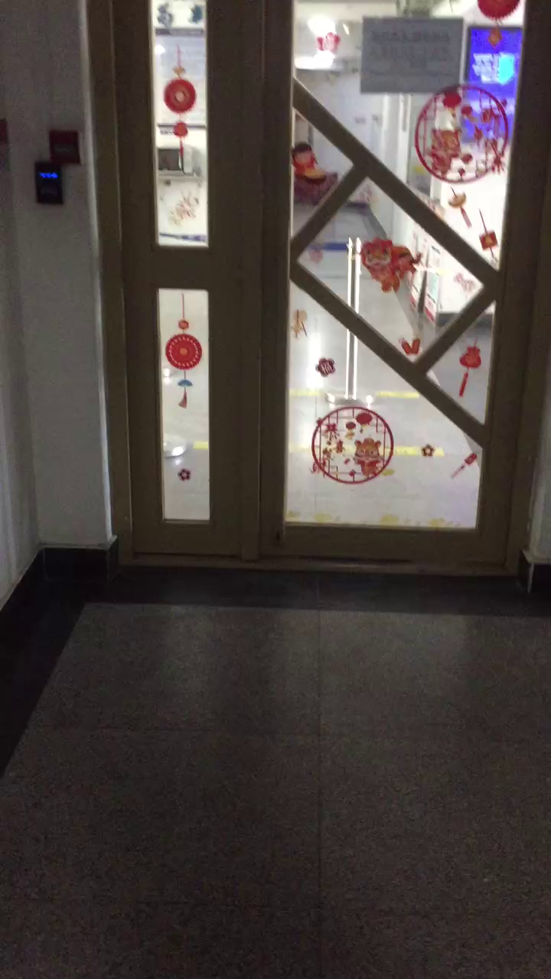
unlock dormitory main door 解锁宿舍大门 / Jiěsuǒ sùshè dàmén
A student card is required to get access to our main door.
Our student cards can be used for a variety of purposes on campus.
进入我们的大门需要学生证。
我们的学生证可在校园内用于多种用途。
Jìnrù wǒmen de dàmén xūyào xuéshēng zhèng.
Wǒmen de xuéshēng zhèng kě zài xiàoyuán nèi yòng yú duō zhǒng yòngtú.

Slide 10
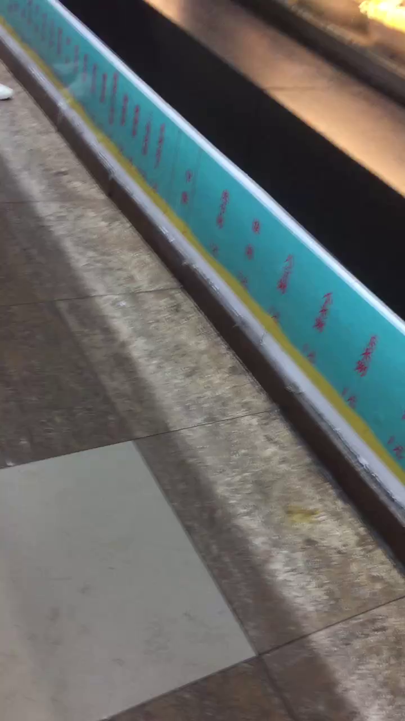
Buying food in the canteen 食堂买菜 / shítáng mǎi cài
You can buy meals from the canteen with the same student card.
The food at the canteen is amazing.
您可以使用同一张学生卡在食堂购买餐点。
食堂的食物很棒。
Nín kěyǐ shǐyòng tóngyī zhāng xuéshēng kǎ zài shítáng gòumǎi cān diǎn.
Shítáng de shíwù hěn bàng.

Slide 11
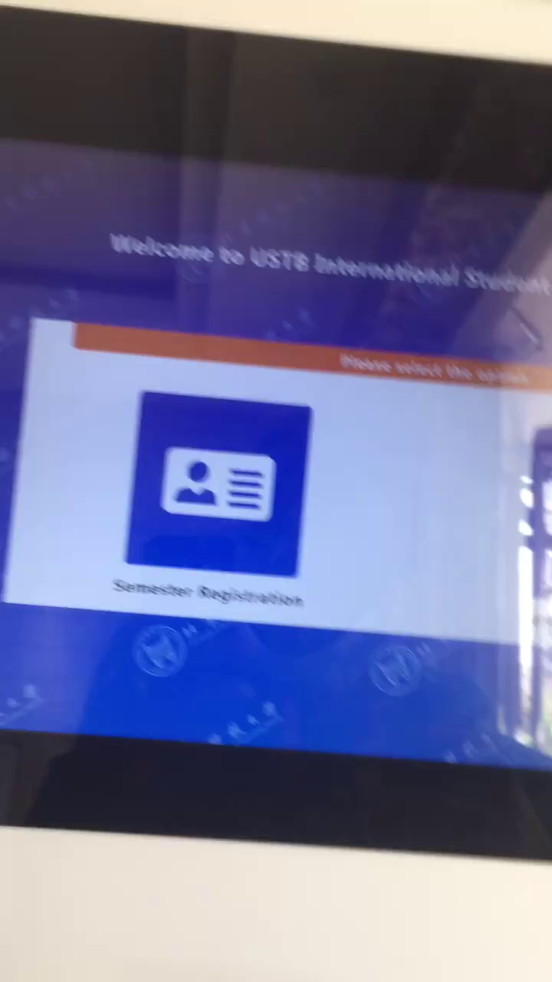
Monthly registration 每月注册 / Měi yuè zhùcè
Every month, each student must register.
It's really simple with a student card.
每个月，每个学生都必须注册。
学生卡真的很简单。
Měi gè yuè, měi gè xuéshēng dōu bìxū zhùcè.
Xuéshēng kǎ zhēn de hěn jiǎndān.

Slide 12
亚历克上 - M202161029
谢谢 !!!

